Slide 1
Рисование «цветным песком».

Slide 2
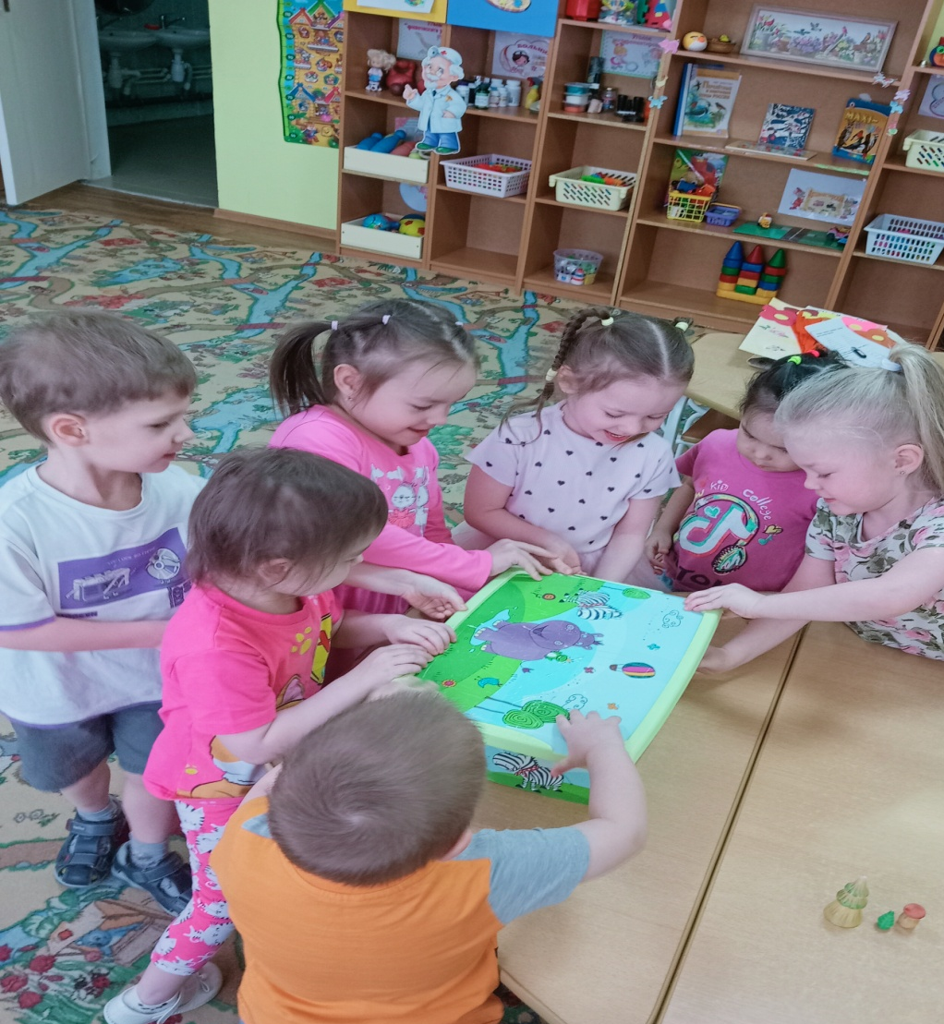
Гамова Юлия Витальевна. Воспитатель МКДОУ Д/c «Кристаллик» г. Игарка.

Slide 3
Творчество - интегральная деятельность личности, необходимая каждому современному человеку и человеку будущего.
Задачи рисования «цветным песком»:
Пробуждение у детей любознательности, интереса к творческой деятельности с учетом индивидуальных особенностей и специфики возраста;
Развитие у детей творческих и художественных способностей, формирование творческой личности;
Создание эмоционального настроя, способствующего самореализации детей;
Обучение детей нестандартным техникам работы с материалами;
Развитие мелкой моторики рук;
Развитие самостоятельности.

Slide 4
Чем полезно рисование цветным песком для детей?
: • Рисуя песком, ребенок создает удивительный цветной мир, развивая фантазию и воображение.
• Рисуя песком, ребенок развивает мелкую моторику и координацию движений, так как высыпать из пакетика цветной песок нужно «прицельно» и аккуратно, а иногда подсыпать прямо руками.
• Рисуя песком, ребенок становится внимательнее и аккуратнее, так как от этого зависит качество произведения.
• Этот эффект связан со свойствами самого материала: песок приятен на ощупь, текуч и послушен творцу. Ребенок знакомится с материалом и получает удовольствие от игры с цветным песком.
Ребенок 3-7 лет сможет понастоящему рисовать песком, создавая целые картины.

Slide 5
Чем полезно рисование цветным песком для детей?
Создания «Насыпных» картин,приятный на ощупь, пластичный и красочный ,позволяет легко воплотить самые фантастические замыслы!
Мы с детьми сами изготавливаем цветной песок
Для изготовления цветного песка: мелкая соль,гуашь/красители(цветные мелки)

Slide 6
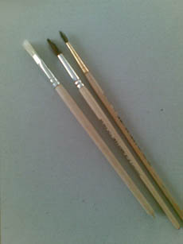
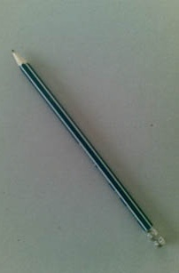
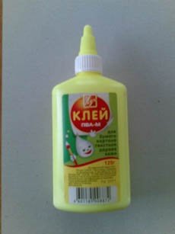
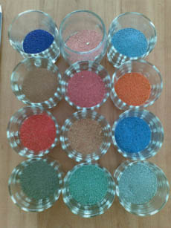
Что нам понадобится для изготовления картины :
Кисточки
Карандаш
Клей
«Цветной песок»
Картон

Slide 7
Процесс изготовления картины

Slide 8
И так дальше по алгоритму:
Намазываем клеем.
Посыпаем.

Slide 9
Шаг за шагом…
У нас получается пейзаж.

Slide 10
Нет ничего важнее этого момента – создания собственного шедевра!

Slide 12
Подведение итога:
С учетом анализа собственного опыта можно сделать вывод, что система проведенной работы оказалась оптимальной и эффективной для работы с детьми дошкольного возраста.
За три года работы по направлению «нетрадиционое рисование с детьми дошкольного возраста», воспитанники показывали свои достижения на творческих выставках разного уровня и других мероприятиях.
На конкурсах в детском саду и городских творческих конкурсах в номинациях «Творческие фантазии».Мои воспитанники получали
призовые места, грамоты дипломы
от руководителя
ДОУ и других
учреждений города.

